Slide 1
TUGAS 1

Slide 2
TUGAS 1
Riset Produk + Suplier (Bagi dropshipper)
Bikin Landingpage
….
Buat kamu yang belum punya produk, boleh riset produk n suplier dulu
(Semua tutorial ada di materi member area)
Tapi klo kamu sudah punya produk sndiri, skip riset produknya
Lalu jangan lupa sekalian dibikinkan web landingpagenya
Buat kamu yang sudah punya web landingpage, jadi LP tsb yang di setorin tugasnya
Disini belum membahas tentang webcopy
Karena materi webcopy ada sendiri, di tugas selanjutnya

Slide 3
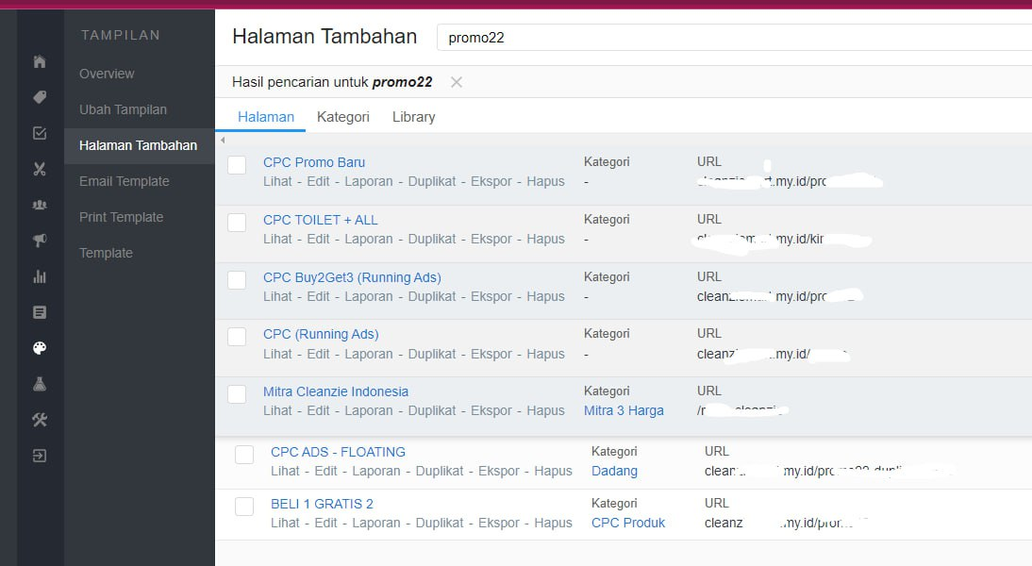
TUGAS 1
Contoh setor tugas bikin landingpages

Slide 4
CARA SETOR TUGAS 1
✅ CARA Setor Tugas:
Chat dengan text: Nama kamu + Nama Produk
Lalu share foto tampilan dashboard web LP kamu sprti contoh di gambar
Lakukan setor tugas di Akun TELEGRAM Privat:
Nmr: 085643226927
Setelah setor tugas, kamu boleh konsultasi sepuasnya di chat Tele tsb

